Slide 1
Least Square

Slide 2
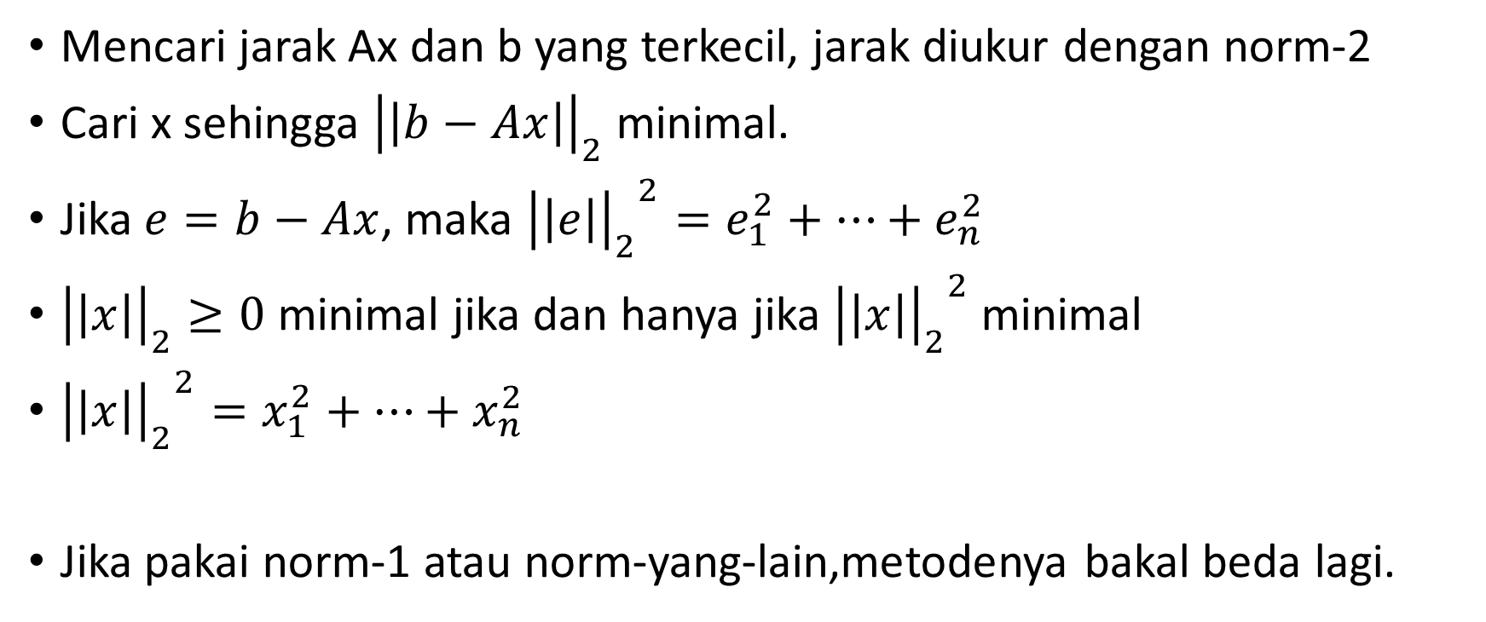
Apa itu "least square"?
Mencari jarak Ax dan b yang terkecil, jarak diukur dengan norm-2
Cari x sehingga ${\left|\left|b−Ax\right|\right|}_{2}$ minimal.
Jika $e=b−Ax$, maka ${{\left|\left|e\right|\right|}_{2}}^{2}=e_{1}^{2}+…+e_{n}^{2}$
${\left|\left|x\right|\right|}_{2}≥0$ minimal jika dan hanya jika ${{\left|\left|x\right|\right|}_{2}}^{2}$ minimal
${{\left|\left|x\right|\right|}_{2}}^{2}=x_{1}^{2}+…+x_{n}^{2}$
Jika pakai norm-1 atau norm-yang-lain,metodenya bakal beda lagi.

Slide 3
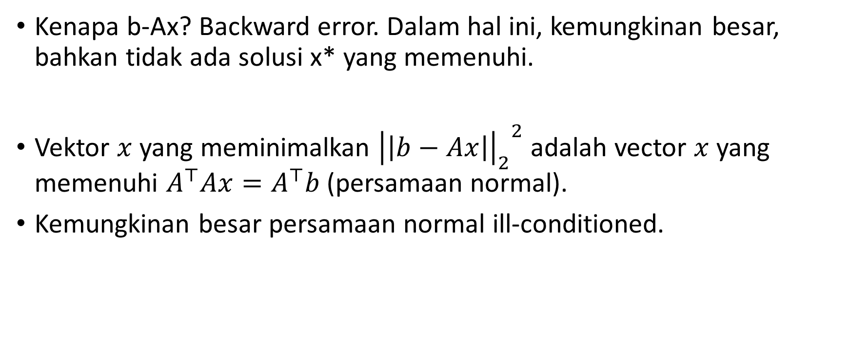
Kenapa b-Ax? Backward error. Dalam hal ini, kemungkinan besar, bahkan tidak ada solusi x* yang memenuhi.
Vektor $x$ yang meminimalkan ${{\left|\left|b−Ax\right|\right|}_{2}}^{2}$ adalah vector $x$ yang memenuhi $A^{⊤}Ax=A^{⊤}b$(persamaan normal).
Kemungkinan besar persamaan normal ill-conditioned.

Slide 4
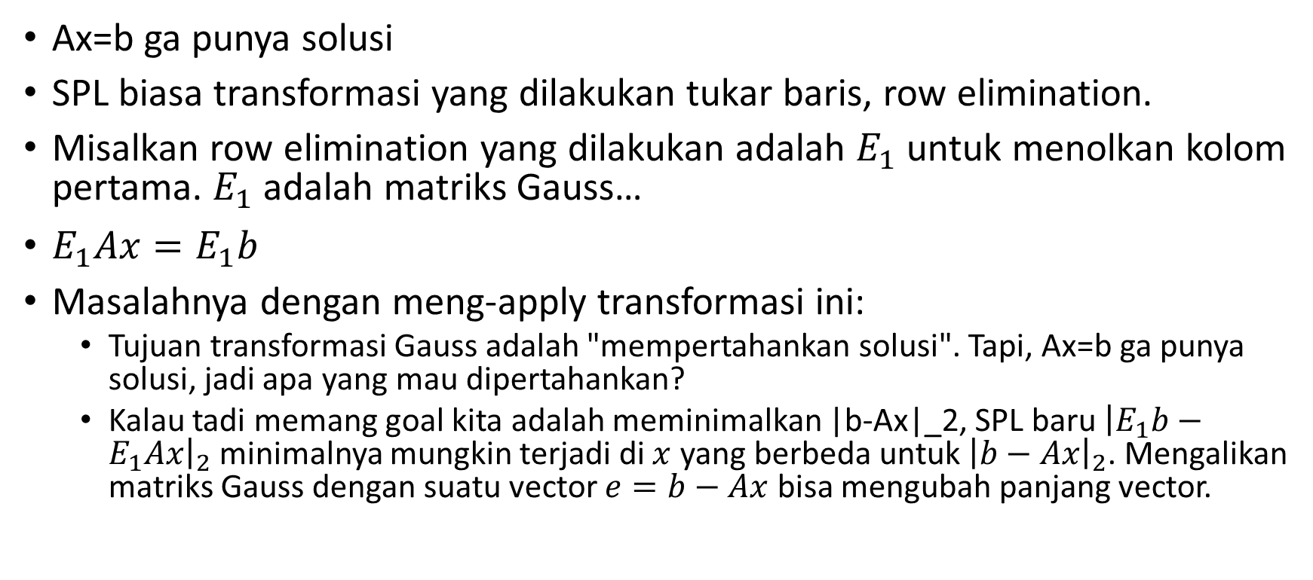
Why Householder
Ax=b ga punya solusi
SPL biasa transformasi yang dilakukan tukar baris, row elimination.
Misalkan row elimination yang dilakukan adalah $E_{1}$ untuk menolkan kolom pertama. $E_{1}$ adalah matriks Gauss…
$E_{1}Ax=E_{1}b$
Masalahnya dengan meng-apply transformasi ini:
Tujuan transformasi Gauss adalah "mempertahankan solusi". Tapi, Ax=b ga punya solusi, jadi apa yang mau dipertahankan?
Kalau tadi memang goal kita adalah meminimalkan |b-Ax|_2, SPL baru ${\left|E_{1}b−E_{1}Ax\right|}_{2}$ minimalnya mungkin terjadi di $x$ yang berbeda untuk ${\left|b−Ax\right|}_{2}$. Mengalikan matriks Gauss dengan suatu vector $e=b−Ax$ bisa mengubah panjang vector.

Slide 5
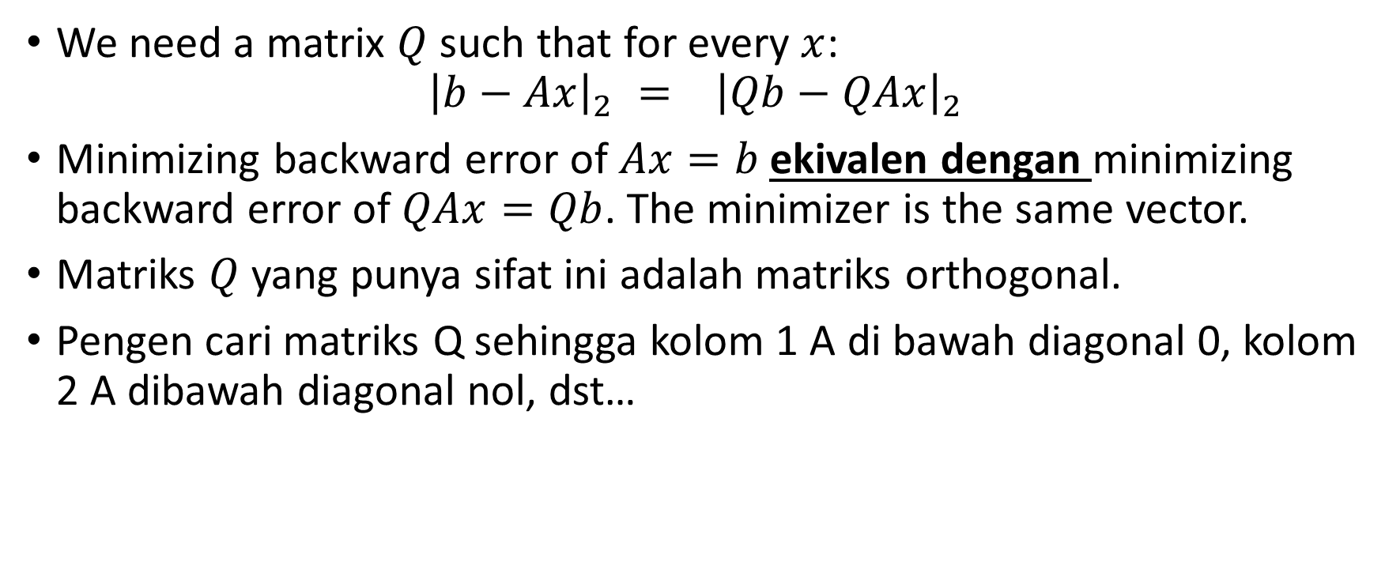
Why Householder
We need a matrix $Q$ such that for every $x$:
$${\left|b−Ax\right|}_{2} = {\left|Qb−QAx\right|}_{2}$$
Minimizing backward error of $Ax=b$ ekivalen dengan minimizing backward error of $QAx=Qb$. The minimizer is the same vector.
Matriks $Q$ yang punya sifat ini adalah matriks orthogonal.
Pengen cari matriks Q sehingga kolom 1 A di bawah diagonal 0, kolom 2 A dibawah diagonal nol, dst…

Slide 6
Alternative to Householder: Givens Rotations
We will also see givens rotation matrix which is also orthogonal and a good strategy for sparse matrix.

Slide 7
>> A = rand(5,3)
A =
0.434661 0.018188 0.064398
0.379698 0.248178 0.984143
0.245804 0.172589 0.095019
0.152804 0.637328 0.370428
0.774769 0.073969 0.562453
>> b = rand(5,1)
b =
0.6378
0.1274
0.9836
0.6593
0.6196
>> x_normal = A\b
x_normal =
1.5515
1.4281
-0.9344
>> x_normal2 = (A'*A)\(A'*b)
x_normal2 =
1.5515
1.4281
-0.9344

Slide 8
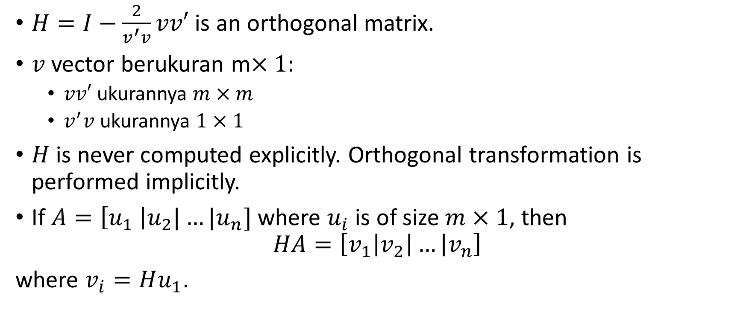
Orthogonal transformation: Householder
$H=I−\frac{2}{v^{′}v}vv′$ is an orthogonal matrix.
$v$ vector berukuran m$×1:$
$vv′$ ukurannya $m×m$
$v^{′}v$ ukurannya $1×1$
$H$ is never computed explicitly. Orthogonal transformation is performed implicitly.
If $A=\left[u_{1} \right|u_{2}|…|u_{n}]$ where $u_{i}$ is of size $m×1$, then
$$HA=\left[v_{1}\left|v_{2}\right|… | v_{n}\right]$$
where $v_{i}=Hu_{1}$.

Slide 9
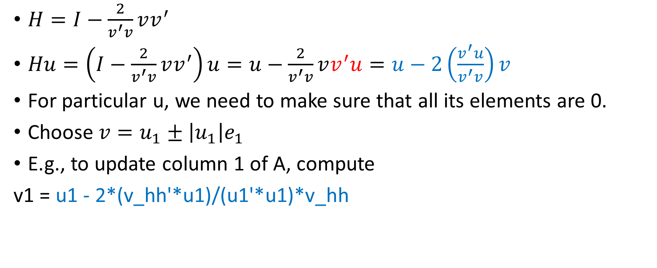
$H=I−\frac{2}{v^{′}v}vv^{′}$
$Hu=\left(I−\frac{2}{v^{′}v}vv^{′}\right)u=u−\frac{2}{v^{′}v}vv^{′}u=u−2\left(\frac{v^{′}u}{v^{′}v}\right)v$
For particular u, we need to make sure that all its elements are 0.
Choose $v=u_{1}±\left|u_{1}\right|e_{1}$
E.g., to update column 1 of A, compute
v1 = u1 - 2*(v_hh'*u1)/(u1'*u1)*v_hh

Slide 10
Quiz (due Jumat 1 Okt malam).
Lakukan hal yang serupa seperti pada example_hh.m tapi pada matriks berukuran 4x3.
Periksa bahwa norm-2 dari eror matriks tereduksi sama dengan norm-2 dari eror solusi persamaan normal.

